Slide 1
SOSIALISASI JUKNIS GME & DEPRESI (IPKJI)
Prof. Dr. Budi Anna Keliat, SKp, MAppSc Dewan Pakar & PP-IPKJI

Slide 2
BAHAN DISKUSI
1. Masalah Kesehatan Jiwa
2. JUKNIS GME
Faktor Risiko
Asuhan Pada Tanda dan Gejala GME
Asuhan Keperawatan Pada GME
Ansietas
Gangguan Citra Tubuh
Harga Diri Rendah Situasional
3. JUKNIS DEPRESI
Asuhan Keperawatan Pada Depresi
Ketidakberdayaan
Keputusasaan
Risiko Bunuh Diri
4. Layanan Kesehatan Jiwa
di FKTP

Slide 3
1. Masalah Kesehatan Jiwa

Slide 4
PERKIRAAN MASALAH KESEHATAN JIWA DI INDONESIA Jumlah Penduduk : 260 juta; ≥ 15 tahun (70% Pdd: 182 Juta)
NO | VARIABEL | JUMLAH
1 | Sehat & ODMK | 230.594.000
2 | GME (9.8%x70%pdd) | 17.836.000
3 | Depresi (6.1%x70% pdd) | 11.102.000
4 | Skizo / Psikosis (0.18%Xpdd) | 468.000
5 | Pernah Pasung (14%XJml Skizo) | 65.520
6 | Pasung 3 bulan terakhir (31.5%X Pernah Pasung | 20.639

Slide 5
Sehat
Faktor Risiko
(ODMK)
GME
17,836,000
DEPRESI
11,102,000
Sehat & ODMK
230,594,000
SKIZO/PSIKOSIS
468,000
Pernah Pasung: 65,520
Pasung 3 bln terakhir: 20,639
Promosi
Kuratif &
Rehabilitasi
Pencegahan
Kuratif
Masalah Kesehatan Jiwa Indonesia (Riskesdas 2018)

Slide 6
TARGET PELAYANAN KESEHATAN JIWA: RENTANG SEHAT-RISIKO-SAKIT
Sehat
Risiko
Sakit

Slide 7

DEPRESI
DI RUMAH SAKIT
LANSIA
BUMIL
DEWASA
BAYI
DEPRESI
Di KELUARGA/
KOMUNITAS
SEHAT DI
KELUARGA/
KOMUNITAS
KANAK2
REMAJA
RISIKO/GME
DI
KELUARGA/
KOMUNITAS
ASEK
APRAS
TARGET PELAYANAN & ASUHAN

Slide 8
TARGET PELAYANAN KESEHATAN JIWA
1. SEHAT JIWA TETAP SEHAT
2. RISIKO GANGGUAN JIWA JADI SEHAT JIWA
3. GANGGUAN JIWA JADI
MANDIRI DAN PRODUKTIF
MASYARAKAT INDONESIA SEHAT JIWA

Slide 9
PROSES AWAL GME & DEPRESI
Faktor Risiko
(ODMK))
Sehat
Early Detection
Stresor
Bio
Psiko
Sos
Gejala
-NO GME
-GME
Depresi
Duration Untreated
PROMOSI
PREVENSI
PROMPT TREATMENT
KURASI& REHAB

Slide 10
2. JUKNIS GANGGUAN MENTAL EMOSIONAL (GME)

Slide 11
NO GME (SEHAT) (0 sd 5 Jawaban “Ya” pada SRQ-20)
Promosi Kesehatan
Tugas Perkembangan
Kesehatan Jiwa: Sehat – Risiko - Gangguan
Stimulasi Perkembangan
Manajemen Stres
Problem Solving

Slide 12
GME (6 sd 20 Jawaban “Ya” pada SRQ-20)
Promosi Kesehatan (Sama Dg ‘No GME)
Perawatan Faktor Risiko
Asuhan Tanda dan Gejala
Asuhan Keperawatan
Ansietas
Gangguan Citra Tubuh
Harga Diri Rendah Situasional

Slide 13
2. Perawatan Faktor Risiko
A. Faktor Biologis: Penyakit Fisik
Hipertensi
TBC Paru
Diabetes Melitus
Kanker
B. Faktor Psikologis
Emosi Negatif
Konsep Diri Rendah
Efikasi Diri Rendah
Ketahanan Diri Rendah
C. Faktor Sosial
1. Komunikasi Tidak Efektif Dalam Keluarga
2. Tugas Kesehatan Keluarga Terganggu
3. Hubungan Sosial Terganggu: sekolah, Tempat Kerja, Masyarakat

Slide 14
3. 1. ASUHAN TANDA DAN GEJALA: SDQ
Masalah Emosi
Masalah Perilaku
Hiperaktifitas
Masalah Hubungan dengan teman sebaya

Slide 15
3.2. ASUHAN TANDA DAN GEJALA: SRQ 20
TANDA DAN GEJALA | TANDA DAN GEJALA
1. SAKIT KEPALA | 11. SULIT MENIKMATI KEGIATAN SEHARI-HARI
2. TIDAK NAFSU MAKAN | 12. SULIT MENGAMBIL KEPUTUSAN
3. SULIT TIDUR | 13. PEKERJAAN SEHARI-HARI TERGANGGU
4. MUDAH TAKUT | 14. TIDAK MAMPU MELAKUKAN HAL YANG BERMANFAAT
5. TEGANG/CEMAS/KHAWATIR | 15. HILANG MINAT
6. GEMETAR | 16. MERASA TIDAK BERHARGA
7. PENCERNAAN TERGANGGU | 17. PIKIRAN UNTUK MENGAKHIRI HIDUP
8. SULIT BERPIKIR JERNIH | 18. LELAH SEPANJANG WAKTU
9. TIDAK BAHAGIA | 19. RASA TIDAK ENAK DI PERUT
10. MENANGIS LEBIH SERING | 20. MUDAH LELAH

Slide 16
4. Asuhan Keperawatan

Slide 17
ASUHAN KEPERAWATAN: ANSIETAS
ASKEP KLIEN
Pengkajian
SRQ 6-20 ya
Tindakan Pada Klien
Latih Tarik napas dalam
Latih Distraksi
Latih Berfokus pada lima jari
Latih Kegiatan Spiritual
Penghentian Pikiran
Relaksasi Otot Progresif
ASKEP KELUARGA
1. Mengenal masalah klien:
Jelaskan pengertian, penyebab, tanda gejala, akibat ansietas klien
2. Memutuskan cara merawat klien
3. Merawat klien
Latih cara merawat Klien ANSIETAS
4. Menciptakan lingkungan keluarga yang
menyenangkan
5. Menggunakan layanan kesehatan secara
teratur

Slide 18
ASUHAN KEPERAWATAN:
GANGGUAN CITRA TUBUH (GCT)
ASKEP KLIEN
PENGKAJIAN: stresor GCT yaitu perubahan fungsi, bentuk & struktur tubuh. Mis: pemasangan infus, O2, IA
TINDAKAN PADA KLIEN
Jelaskan pengertian, penyebab, tanda gejala, akibat dari GCT
Diskusikan & Latih bagian tubuh yang sehat , Afirmasikan
Diskusikan bagian tubuh yg terganggu dan latih bertahap
Berikan stimulus positif, pujian dan semangat
Kolaborasi dg dokter: Obat
ASKEP KELUARGA
1. Mengenal masalah klien:
Jelaskan pengertian, penyebab, tanda gejala, akibat gangguan citra tubuh
2. Memutuskan cara merawat klien
3. Merawat klien
Latih cara merawat Klien GCT
4. Menciptakan lingkungan keluarga yang
menyenangkan
5. Menggunakan layanan kesehatan
secara teratur

Slide 19
ASUHAN KEPERAWATAN:
HARGA DIRI RENDAH SITUASIONAL (HDRS)
ASKEP KLIEN
PENGKAJIAN: Pikiran dan perasaan terkait dengan penyakit yg dialami. Kemampuan yang masih dapat dilakukan, mis: Self-care, ADL
TINDAKAN PADA KLIEN
Jelaskan pengertian, penyebab, tenda dan gejala dan akibat HDRS
Latih cara meningkatkan harga diri klien
Membuat daftar kemampuan yang dimiliki
Menilai kemampuan yang dapat dilakukan saat dirawat. Memilih dan melakukan, motivasi memuji diri sendiri (self reiforcement, self talk positive).
Bantu klien melakukan
Membuat rencana latihan yang teratur secara bertahap
Berikan pujian (other-reinforcement) setiap bertemu klien: kemajuan kesehatan, bagian tubuh yang masih sehat, latihan yang dilakukan
ASKEP KELUARGA
1. Mengenal masalah klien:
Jelaskan pengertian, penyebab, tanda gejala, akibat HDRS
2. Memutuskan cara merawat klien
3. Merawat klien
Latih cara merawat Klien HDRS
4. Menciptakan lingkungan keluarga yang
menyenangkan
5. Menggunakan layanan kesehatan
secara teratur

Slide 20
3. JUKNIS DEPRESI
Semua tindakan pada GME
Asuhan keperawatan pada depresi
Ketidakberdayaan
Keputusasaan
Risiko bunuh diri

Slide 21
ASUHAN KEPERAWATAN: KETIDAKBERDAYAAN
ASKEP KLIEN
PENGKAJIAN : rasa frustasi dan ketidakmampuan diri
TINDAKAN PADA KLIEN
Latih mengendalikan situasi
Latih mengendalikan pikiran
Latih mengembangkan harapan positif
Latih peran yang dapat dilakukan
ASKEP KELUARGA
1. Mengenal masalah klien:
Jelaskan pengertian, penyebab, tanda gejala, akibat ketidakberdayaan
2. Memutuskan cara merawat klien
3. Merawat klien
Latih cara merawat klien
ketidakberdayaan
4. Menciptakan lingkungan keluarga yang
menyenangkan
5. Menggunakan layanan kesehatan
secara teratur

Slide 22
ASUHAN KEPERAWATAN: KEPUTUSASAAN
ASKEP KLIEN
PENGKAJIAN : ungkapan keputusasaan dan perilaku pasif
TINDAKAN PADA KLIEN
Latih kemampuan mengidentifikasi kemampuan, sumber pendukung dan harapan
Latih hubungan sosial dengan lingkungan
Latih kegiatan sehari-hari
Latih membangun harapan yang realistis
ASKEP KELUARGA
1. Mengenal masalah klien:
Jelaskan pengertian, penyebab, tanda gejala, akibat keputusasaan
2. Memutuskan cara merawat klien
3. Merawat klien
Latih cara merawat klien keputusasaan
4. Menciptakan lingkungan keluarga yang
menyenangkan
5. Menggunakan layanan kesehatan
secara teratur

Slide 23

ASUHAN KEPERAWATAN: RISIKO BUNUH DIRI
ASKEP KLIEN
PENGKAJIAN : ungkapan keinginan mengakhiri hidup/bunuh diri
TINDAKAN PADA KLIEN
Menemani pasien terus menerus sampai dia dapat dipindahkan ke tempat yang aman
Menjauhkan semua benda yang berbahaya (misalnya pisau, silet, gelas, tali pinggang)
Memeriksa apakah pasien telah benar meminum obatnya, jika pasien mendapatkan obat
Dengan lembut menjelaskan pada pasien bahwa saudara akan melindungi pasien sampai tidak ada keinginan bunuh diri.
ASKEP KELUARGA
Menganjurkan keluaraga untuk ikut mengawasi pasien serta jangan pernah meninggalkan pasien sendirian
Menganjurkan keluarga untuk membantu perawat menjauhi barang-barang berbahaya di sekitar pasien
Mendiskusikan dengan keluarga untuk tidak membiarkan pasien (melamun) sendiri
Menjelaskan kepada keluarga pentingnya pasien minum obat secara teratur
Segera rujuk pasien ker fasyankes terdekat bila gejala keinginan bunuh diri berlanjut

Slide 24
KLASIFIKASI LUARAN PADA DEPRESI (Moorhead, et all, Nursing Outcome Classification (NOC), 2018)
No. | LUARAN
1. | Mengungkapkan harapan masa depan yang positif;
2. | Mengungkapkan keyakinan;
3. | Mengungkapkan keinginan untuk hidup;
4. | Mengungkapkan alasan keinginan untuk hidup;
5. | Mengungkapkan makna dan tujuan hidup;
6. | Mengungkapkan optimisme;
7. | Mengungkapkan kepercayaan diri;
8. | Mengungkapkan kepercayaan pada orang lain;
9. | Mengungkapkan perasaan damai dan tenang;
10. | Mengungkapkan kemampuan mengontrol diri sendiri;
11. | Memperlihatkan semangat untuk hidup;
12. | Menggunakan dukungan sosial;
13. | Menyusun tujuan masa depan.

Slide 25
4. PELAYANAN KESEHATAN JIWA DI FKTP (PKM)

Slide 26
STRATEGI PELAYANAN KEPERAWATAN MENUJU KELUARGA SEHAT
KONDISI REAL: PKM KECAMATAN
1 Dokter Umum Plus Jiwa
1 Perawat KESMAS Plus Jiwa
Ners
1:10 D3
D3
1: 10
Kader Kes
Kader Kes
1: 10 KK
Kader Kes
1 : 10 KK
D3
1: 10
Kader Kes
Kader Kes
1 : 10 KK
Kelurahan
RW
RT

Slide 27

PELAYANAN KESWA BERBASIS MASYARAKAT
Tim Kes:
Dokter
Perawat
KLIEN:
Depresi
GME
SEHAT
TOMA
KADER
(KKJ)
KELUARGA

Slide 28
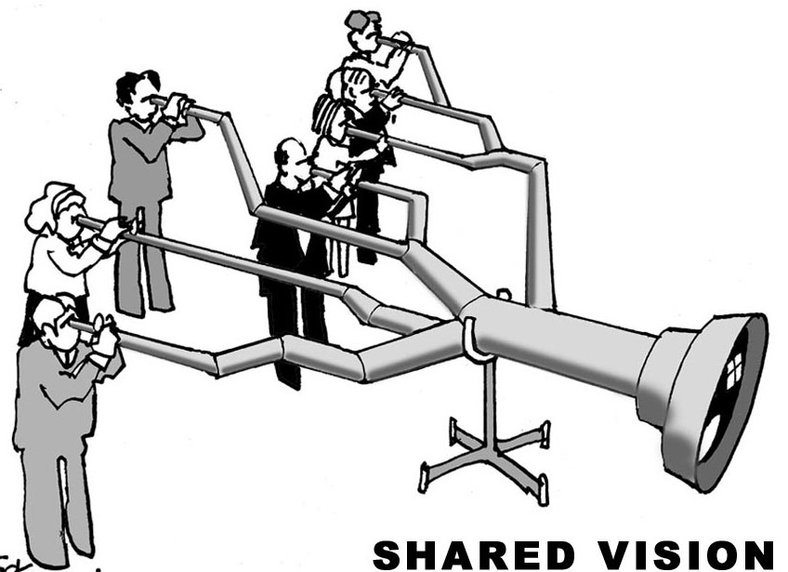
Shared Vision

